Slide 1

EUROPASS, INTERNATIONAL HOUSE OF NICE
Από 11-3-2024 έως 16-3-24
Happy Schools: Positive Education for Well-Being and
Life-Skills Development

Slide 2
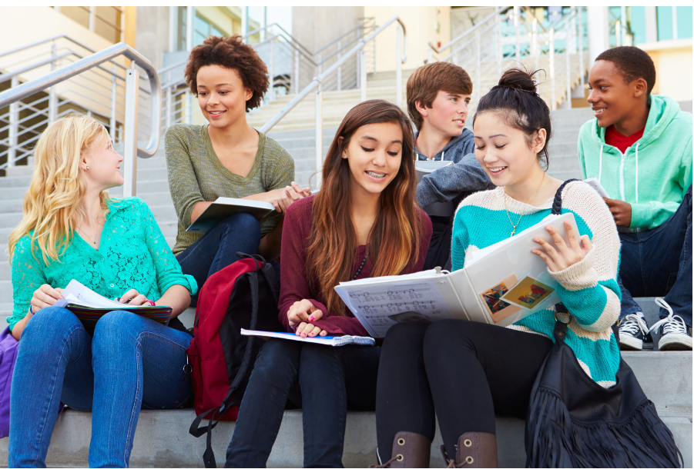
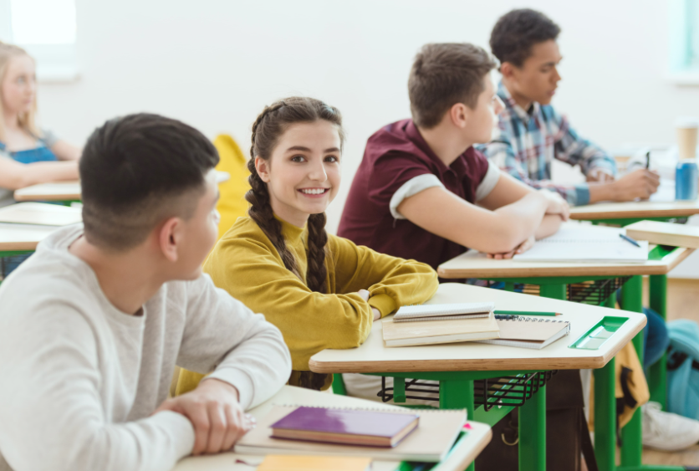
THE SCHOOL OF HAPPINESS
ΤΟ ΧΑΡΟΥΜΕΝΟ ΣΧΟΛΕΙΟ
ΈΝΑ ΣΧΟΛΕΙΟ ΟΠΟΥ ΟΛΟΙ ΘΑ ΘΕΛΟΥΝ ΝΑ ΕΠΙΣΤΡΕΨΟΥΝ ΤΗΝ
ΕΠΟΜΕΝΗ ΜΕΡΑ! (μαθητές και δάσκαλοι)

Slide 3
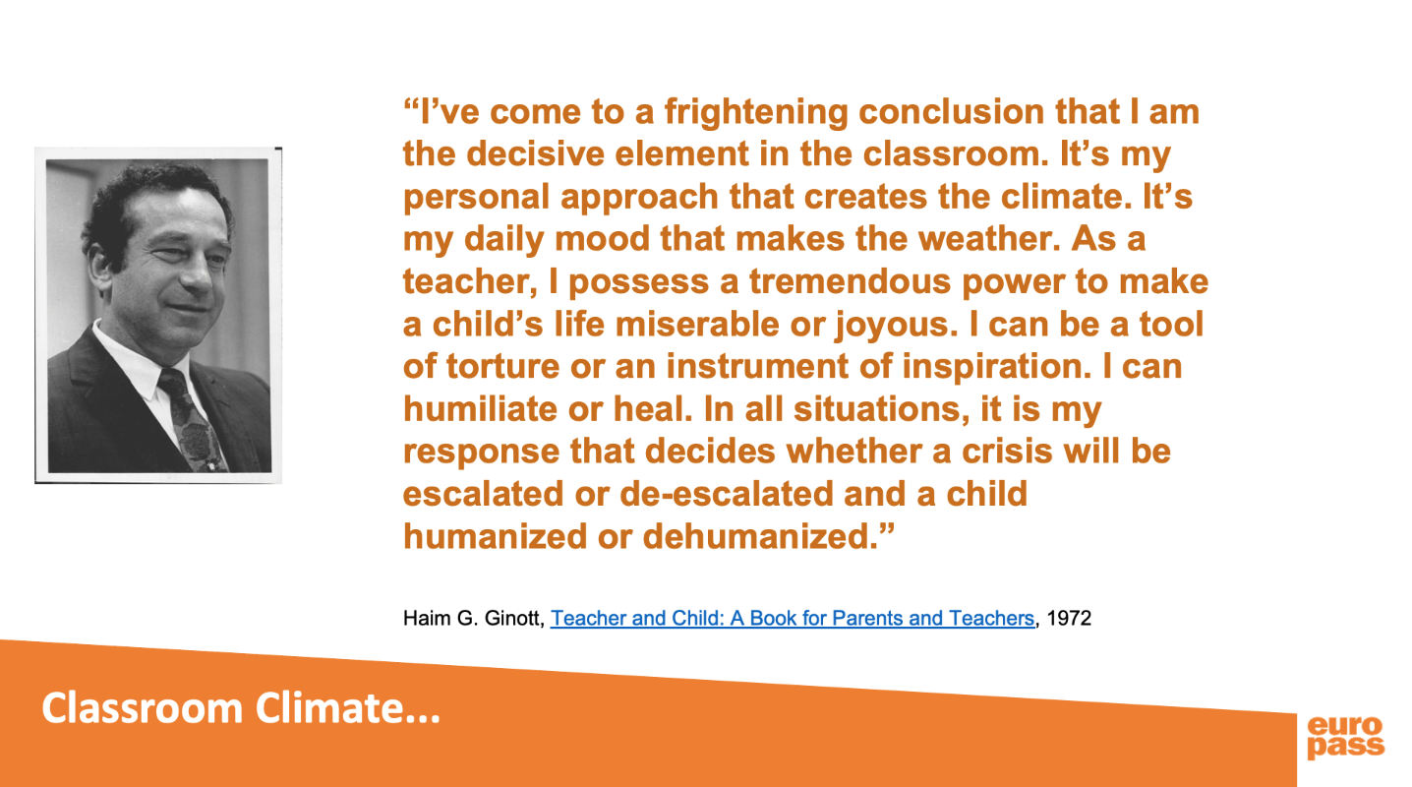
Έχω καταλήξει σε ένα τρομακτικό συμπέρασμα ότι είμαι το αποφασιστικό στοιχείο στην τάξη. Είναι η προσωπική μου προσέγγιση που δημιουργεί το κλίμα. Ως δάσκαλος, κατέχω μια τεράστια δύναμη να κάνω τη ζωή ενός παιδιού δυστυχισμένη ή χαρούμενη. Μπορώ να είμαι ένα εργαλείου βασανιστηρίου η ένα όργανο έμπνευσης. Μπορώ να ταπεινώσω ή να θεραπεύσω. Σε όλες τις περιπτώσεις, είναι η δική μου αντίδραση που επιλέγει αν μία κρίση θα κλιμακωθεί ή αποκλιμακωθεί κι αν ένα παιδί θα εξευγενιστεί ή θα αποκτηνωθεί.
Halm G. Ginott

Slide 4
Στρατηγικές δημιουργίας θετικού κλίματος στην τάξη
ακροστοιχίδα ( θετικά στοιχεία του κάθε μαθητή με τα αρχικά του ονόματος του/special day )
hive 5
χαμόγελο
διαφορετικός τρόπος διόρθωσης λαθών:
-Πάλι λάθος έκανες;
-Μήπως να το σκεφτείς καλύτερα;
ICE-BREAKERS (ερωτήσεις-σχόλια να σπάσει ο πάγος)
θυμόμαστε ότι πίσω από κάθε παραβατική συμπεριφορά υπάρχει πάντα μία ευάλωτη προσωπικότητα
ενθαρρυντικά σχόλια μεταξύ συναδέλφων (δράσεις εκτός σχολείου)

Slide 5
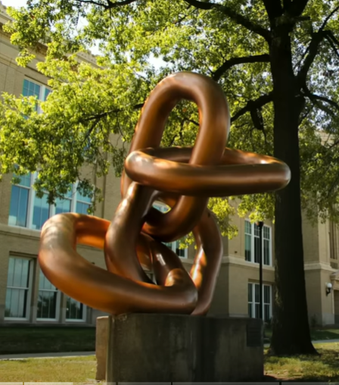
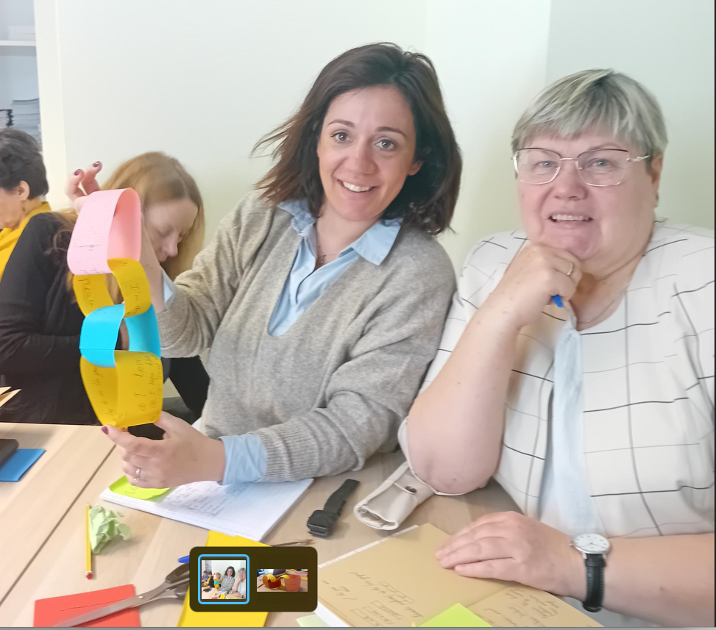
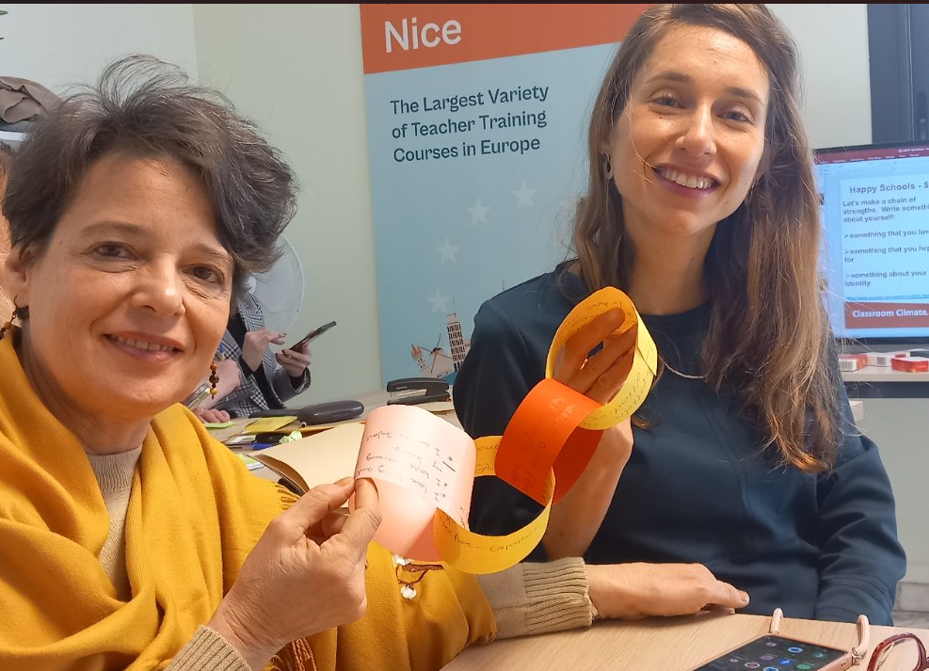
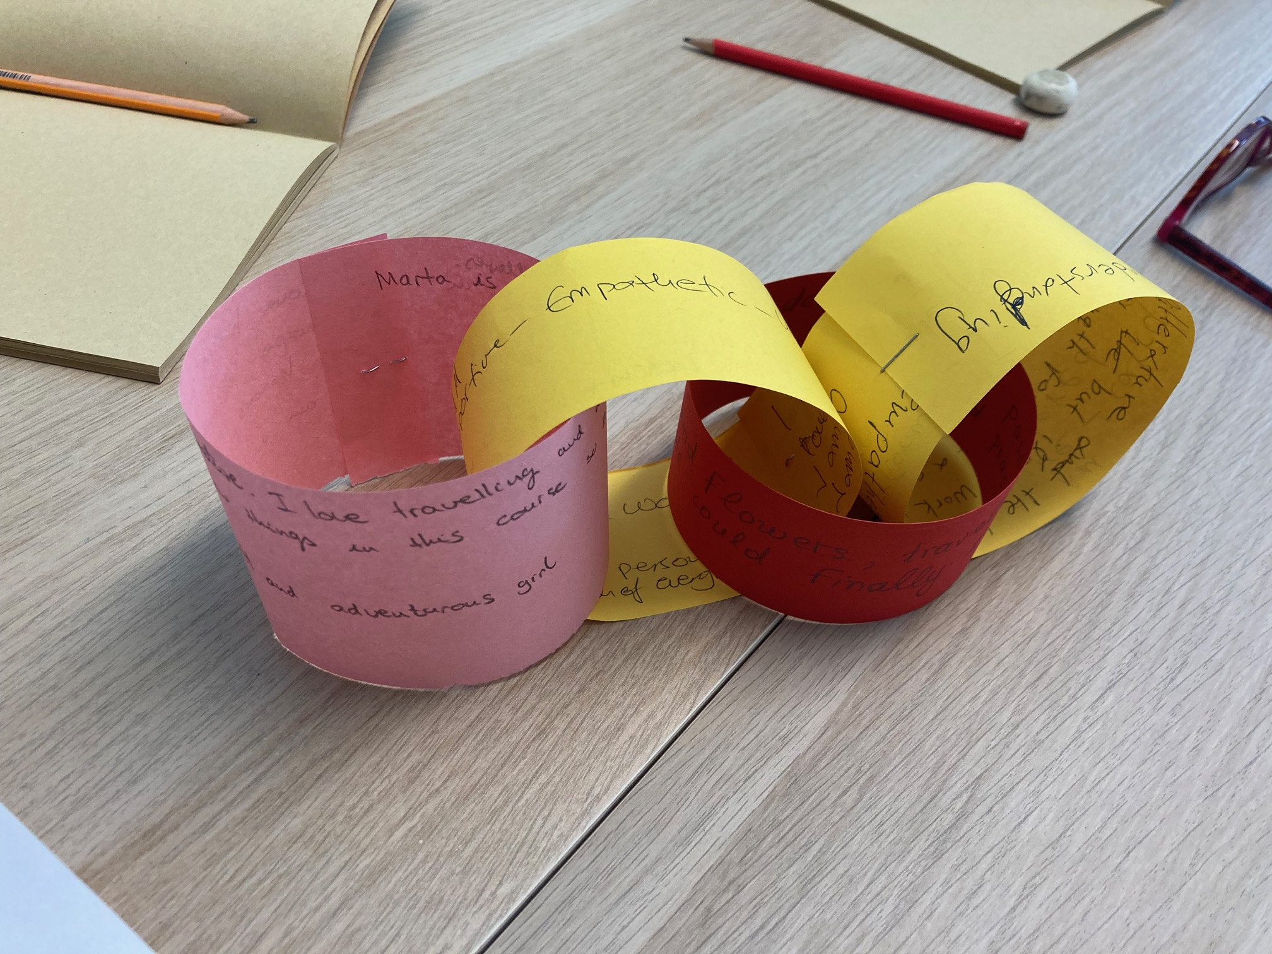
ΜΑΘΗΤΕΣ
ΚΡΙΚΟΙ ΤΗΣ ΑΛΥΣΙΔΑΣ
ΔΑΣΚΑΛΟΣ ΣΥΝΔΕΤΙΚΟΣ ΚΡΙΚΟΣ

Slide 6

Τι συμβαίνει όταν ένας κρίκος είναι αδύναμος;
Ποιος θα βοηθήσει; Η ΑΛΥΣΙΔΑ δε πρέπει να σπάσει.
Ο ρόλος αυτός κυρίως είναι δικός μας..
Κάθε μέρα καλούμαστε να υποστηρίξουμε συναισθηματικά και ακαδημαϊκά τους μαθητές, που έρχονται από διαφορετικά κοινωνικά ,οικονομικά στρώματα και οικογενειακά περιβάλλοντα.
Τι γίνεται όμως όταν και ο καθηγητής αποδειχθεί αδύναμος;
I love playing the guitar
-I hope summer holiday will come soon.
-I am positive person.
-I love travelling
-I hope to have a beautiful day
-I am an optimist person

Slide 7
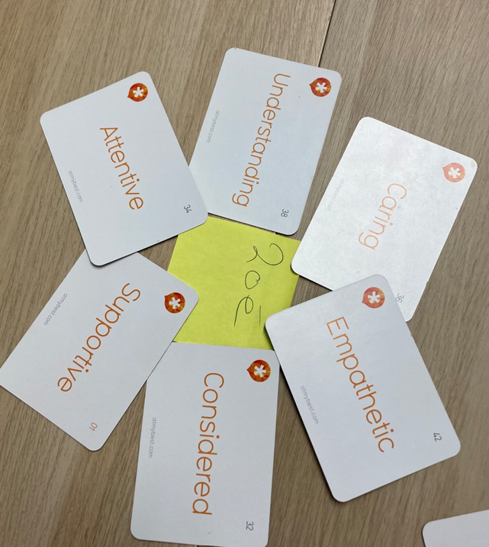
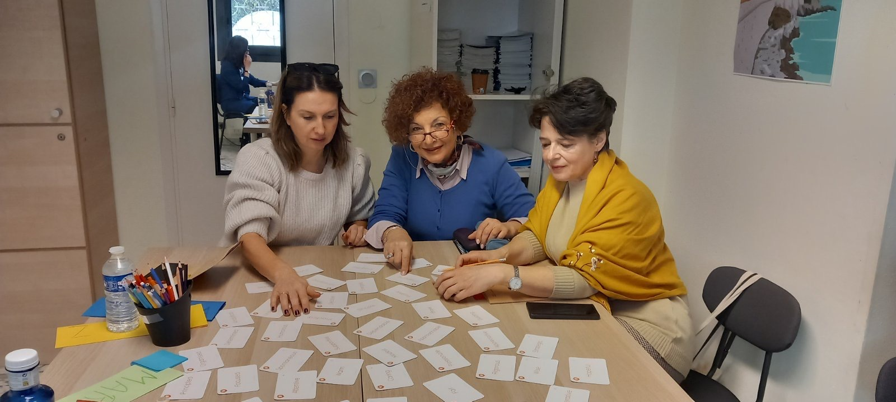
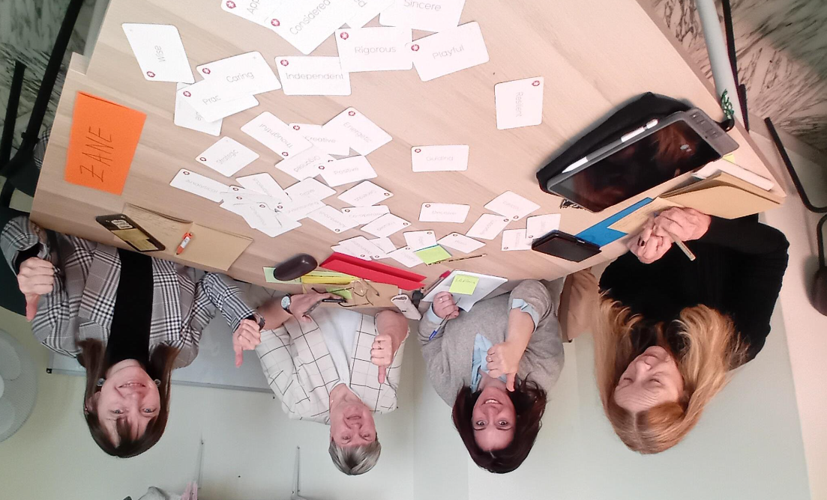
ΔΡΑΣΤΗΡΙΟΤΗΤΑ : ΠΑΙΧΝΙΔΙ ΜΕ ΚΑΡΤΕΣ
Η ομάδα σχηματίζει ένα ‘’λουλούδι’’ συναισθημάτων για το κάθε μέλος της, σχετικό με την αφήγηση μίας προσωπικής του εμπειρίας.
ΕΝΣΥΝΑΙΣΘΗΣΗ ΚΑΤΑΝΟΗΣΗ ΑΠΟΔΟΧΗ

Slide 8
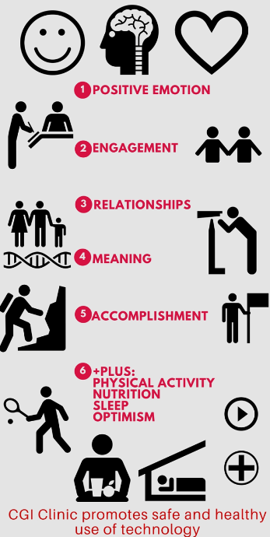
Positive Phycology in Education-
A.PERMA Model
Martin Seligman (2012) σχεδίασε το PERMA model περιγράφοντας τους βασικούς παράγοντες του wellbeing (θετική στάση ζωής).
A.PERMA
P :positive emotion (θετικά συναισθήματα)
E : engagement (προσήλωση στο στόχο)
R : relationships (ανθρώπινες σχέσεις)
M : meaning (συναίσθηση της αξίας της ζωής)
A: accomplishments/achievements (ηθική ικανοποίηση)

Slide 9
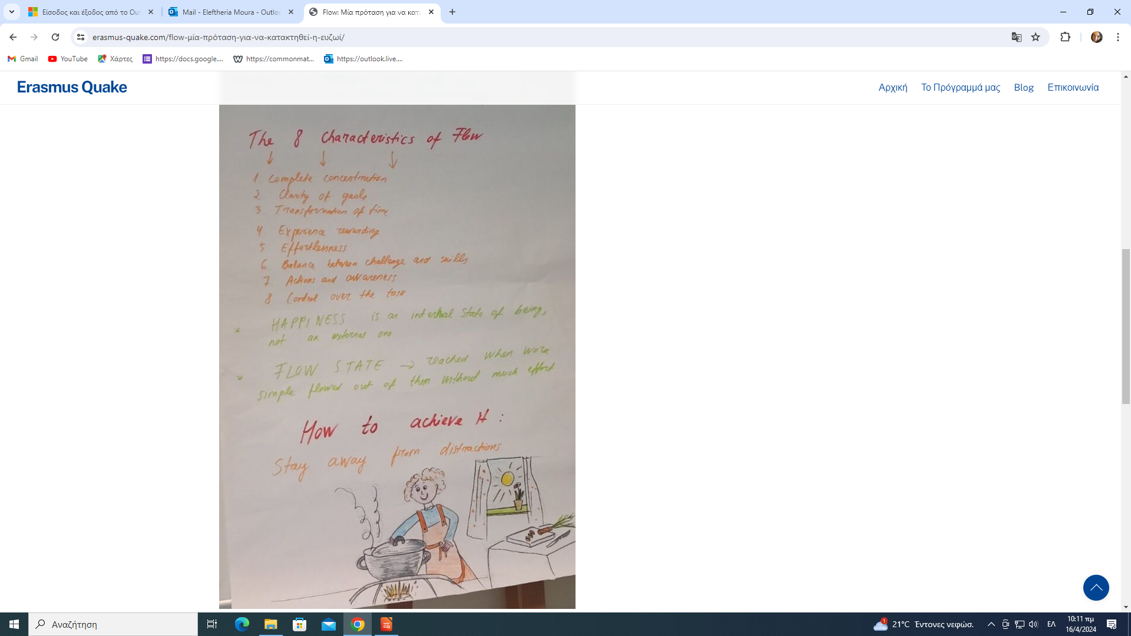
B. Flow Method
Μία πρόταση για να κατακτηθεί η ευζωία, να προαχθεί η δημιουργικότητα και η παραγωγικότητα!
Σύμφωνα με τον Csikszentmihalyi τα 8 βασικά χαρακτηριστικά της μεθόδου FLOW είναι:
1. Πλήρης προσήλωση στο αντικείμενο ενασχόλησης μας.
2. Ιεράρχηση στόχων.
3. Παραμόρφωση του χρόνου (speeding up/slowing down).
4. Η εμπειρία είναι μία εσωτερική ανταμοιβή.
5. Η προσπάθεια αυτή πραγματοποιείται άκοπα και εύκολα.
6. Υπάρχει πάντα ισορροπία ανάμεσα στη πρόκληση
και τις δεξιότητες.
7. Οι πράξεις και η επίγνωση συγχωνεύονται, το συνειδητό χάνεται.
8. Η αίσθηση του ελέγχου.

Slide 10
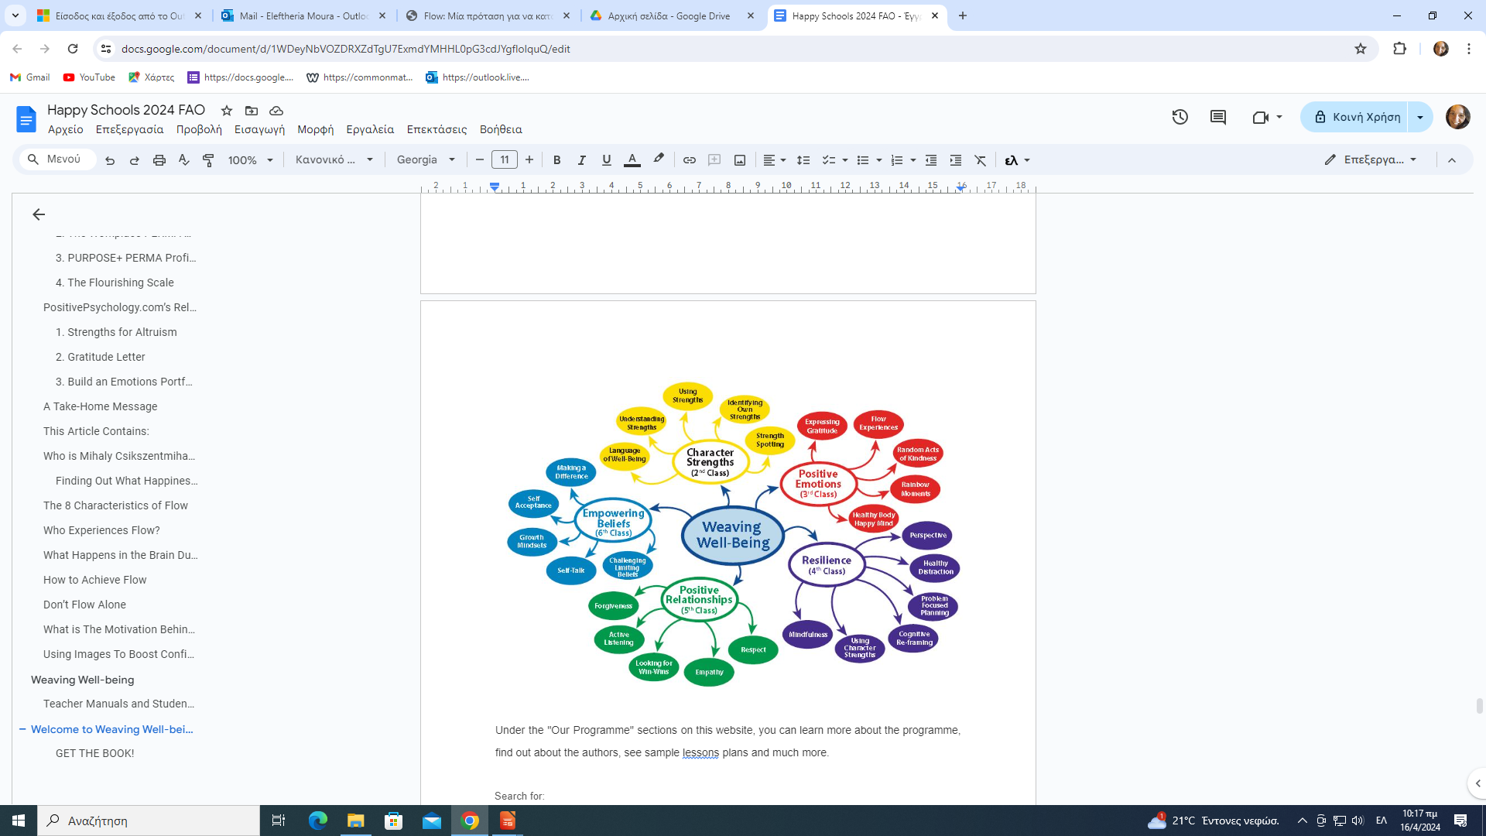
Πώς χτίζουμε την ευζωία:
1.Ενδυναμώνοντας τους χαρακτήρες-αξίες (αποφυγή συγκρίσεων, θετικά σχόλια).
2.Ενισχύοντας τα θετικά συναισθήματα (αλλάζουμε τον τρόπο παρατήρησης).
3.Βοηθώντας τους να βρουν την θέση τους μέσα στο σχολείο (αυτοσεβασμός, αυτογνωσία).
4.Χτίζοντας σχέσεις, αφιερώνοντας χρόνο στα παιδιά (διαθεματικές διδασκαλίες, δημιουργώντας clubs).

Slide 11
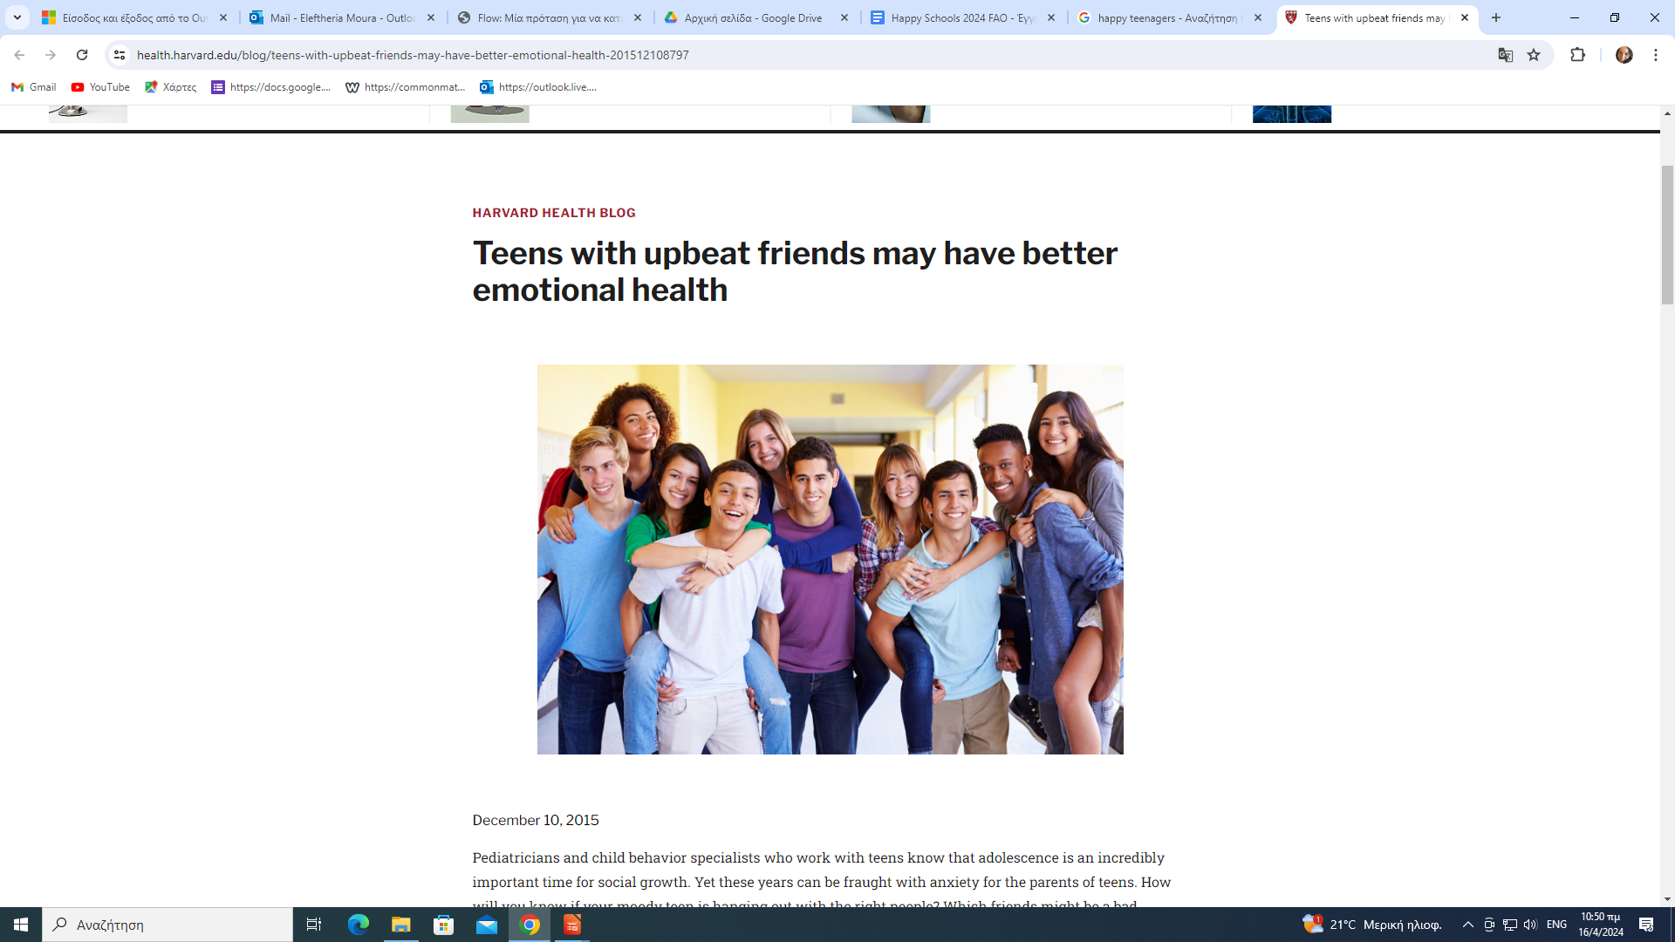
Βοηθώντας τα παιδιά μας σίγουρα ο κόσμος μας γίνεται καλύτερος!
τ
“I’m convinced that when we help our children find healthy ways of dealing with their feelings-ways that don’t hurt them or anyone else-we’re helping to make our world a safer, better place.” Mister Rogers
Είμαι πεπεισμένος ότι όταν βοηθάμε τα παιδιά μας να βρουν υγιείς τρόπους αντιμετώπισης των συναισθημάτων τους-τρόπους που δεν πληγώνουν αυτά ή οποιονδήποτε άλλο- βοηθάμε να δημιουργήσουμε ένα πιο ασφαλή κόσμο-ένα καλύτερο κόσμο.’Mister Rogers’

Slide 12
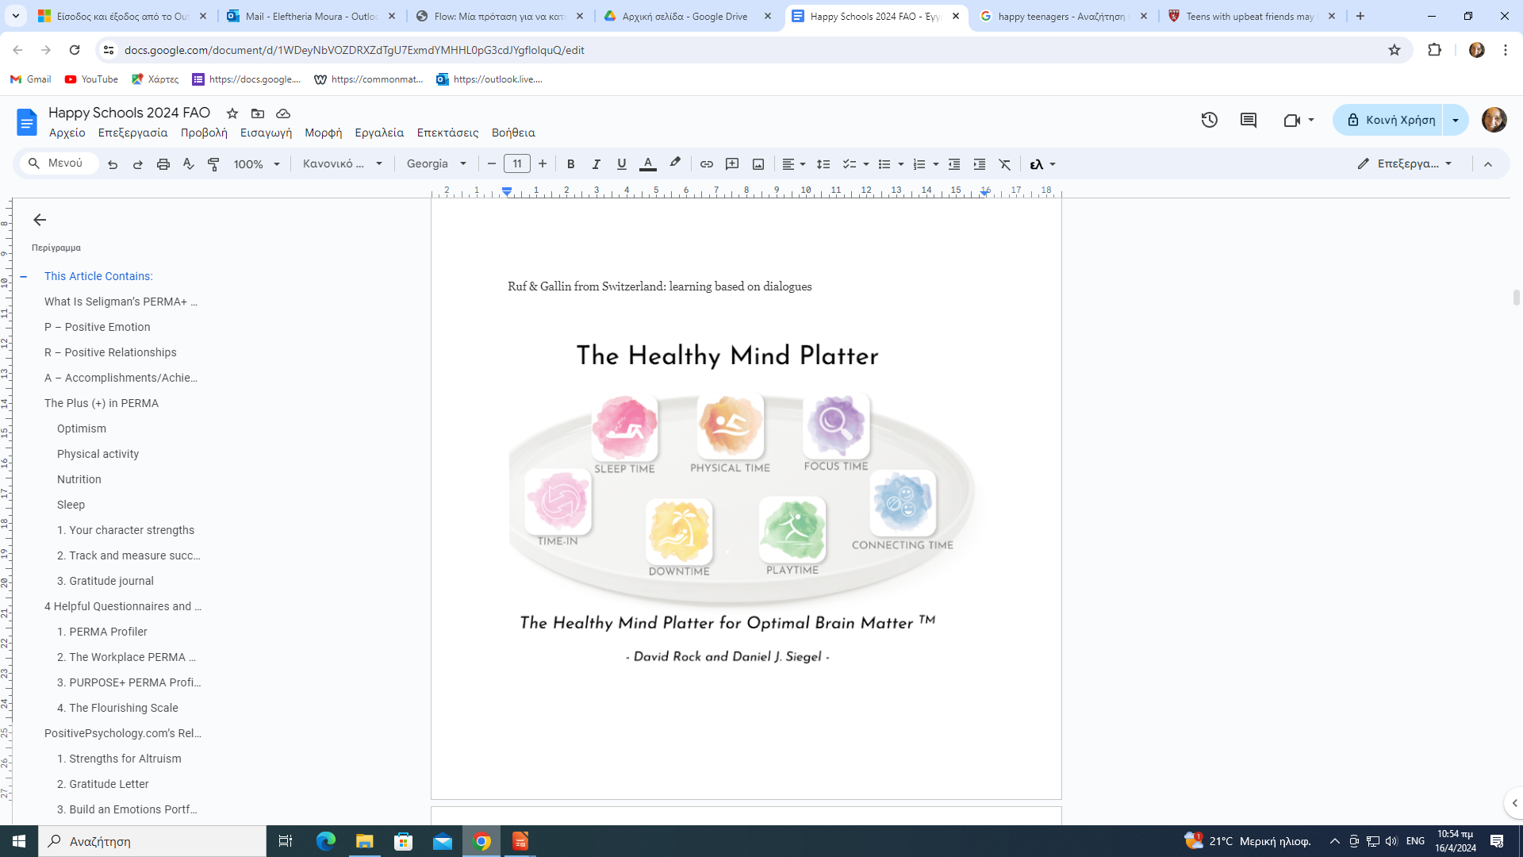
  Πώς καταφέρνουμε να είμαστε αποτελεσματικοί για τους μαθητές μας
  και ικανοποιημένοι με την αποστολή μας;
ΑΦΙΕΡΩΝΟΥΜΕ ΧΡΟΝΟ ΣΕ ΕΜΑΣ!!!

Slide 13
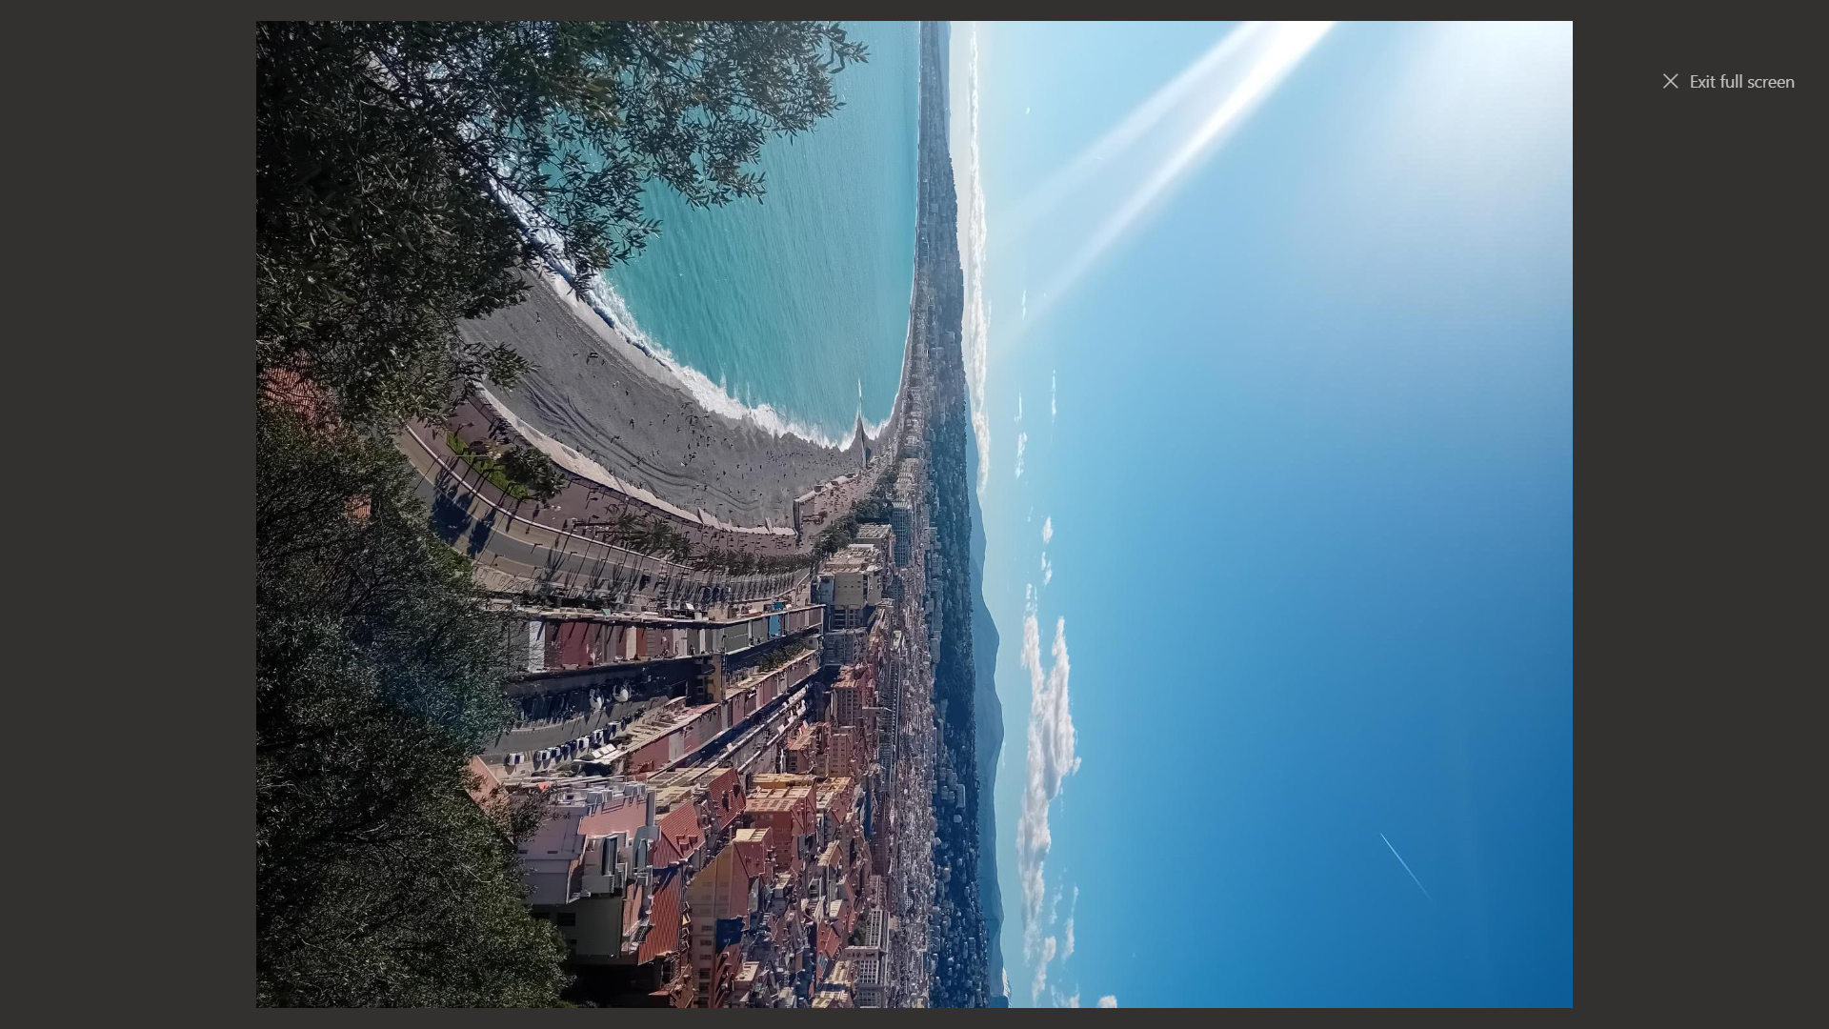

ΚΑΙ ΤΩΡΑ ΑΣ ΠΑΡΟΥΜΕ ΜΙΑ ΜΙΚΡΗ ΓΕΥΣΗ ΑΠΟ ΤΟ ΧΩΡΟ ΤΗΣ ΕΠΙΜΟΡΦΩΣΗΣ ΜΑΣ,ΤΟΥΣ ΣΥΝΑΔΕΛΦΟΥΣ ΠΟΥ ΓΝΩΡΙΣΑΜΕ, ΤΑ ΦΑΓΗΤΑ ΠΟΥ ΓΕΥΤΗΚΑΜΕ ΚΑΙ ΤΑ ΜΕΡΗ ΠΟΥ ΕΠΙΣΚΕΦΘΗΚΑΜΕ !
ΣΑΣ ΕΥΧΑΡΙΣΤΟΥΜΕ ΓΙΑ ΤΗΝ ΠΡΟΣΟΧΗ ΣΑΣ ΚΑΙ ΕΥΧΟΜΑΣΤΕ ΟΛΟ ΚΑΙ ΠΕΡΙΣΣΟΤΕΡΟΙ ΣΥΝΑΔΕΛΦΟΙ ΝΑ ΓΕΥΤΟΥΝ ΜΙΑ ΤΕΤΟΙΑ ΕΜΠΕΙΡΙΑ!!!

